Slide 1
Презентация лабораторной работы №3
Лабузов Александр Сергеевич 14 Сентября 2024
РУДН, Москва, Россия

Slide 2
Презентация лабораторной работы №3

Slide 3
Цель работы
Научиться выполнять простые операции с числами, векторами и матрицами в Octave. Вычислять проектор. Строить графики (точечно и по функциям)в Octave, а также задавать свойства графикам: цвет, легенду, ширину. Использовать циклы в Octave.

Slide 4
Задание
Научиться выполнять простые операции с числами, векторами и матрицами в Octave. Вычислять проектор. Строить графики (точечно и по функциям)в Octave, а также задавать свойства графикам: цвет, легенду, ширину. Использовать циклы в Octave.
Использовать простейшие операции Octave
Познакомиться с операциями с векторами, матрицами, вычислением проектора в Оctave
Построить простейшие графики
Построить 2 графика на одном черетеже
Построить график функции по точкам
Сравнить цикл и операцию с вектором, записанные в других файлах,

Slide 5
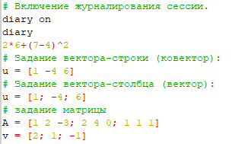
Выполнение простейших операций
Выполнил простейшие операции.
Рис. 1: Простейшие операции

Slide 6
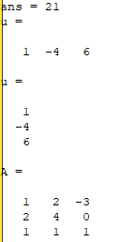
Результат работы
На изображении ниже приведён результат выполнения простейших операций.
Рис. 2: Результат работы простейших

Slide 7
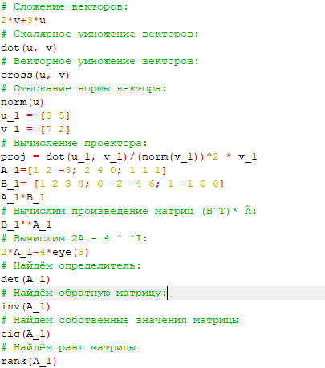
Выполнение операций с векторами и матрицами
Произвёл некоторые операции с векторами и матрицами
Рис. 3: Векторы и матрицы

Slide 8
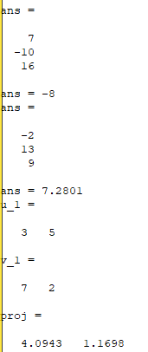
Результат работы с векторами и матрицами
На изображениях ниже приведён результат выполнения операций с векторами и матрицами.
Рис. 4: Результат векторы и матрицы

Slide 9
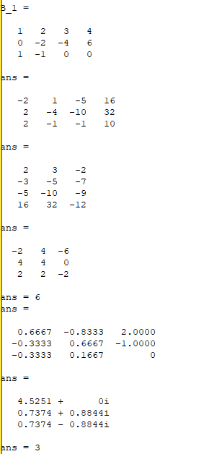
Результат работы с векторами и матрицами
Рис. 5: Результат векторы и матрицы

Slide 10
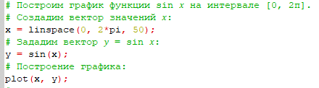
Построение простейшего графика
Построил простейший график.
Рис. 6: Построение простейшего графика

Slide 11
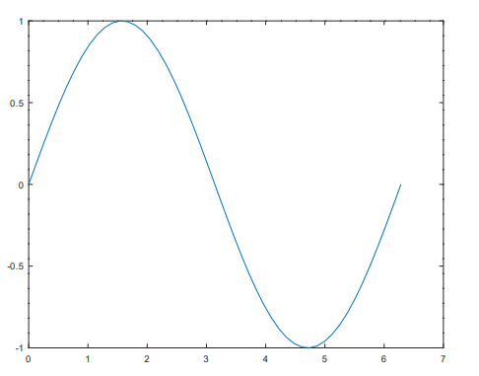
Простейший график
Вывод графика
Рис. 7: Простейший график

Slide 12
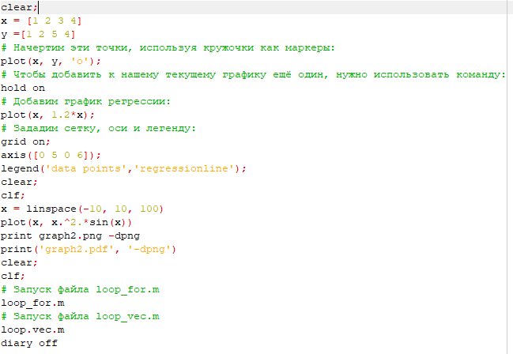
Отрисовка более сложных графиков и запуск цилков
Отрисовал более сложные графики с заданием параметров.
Рис. 8: Отрисовка и запуск

Slide 13
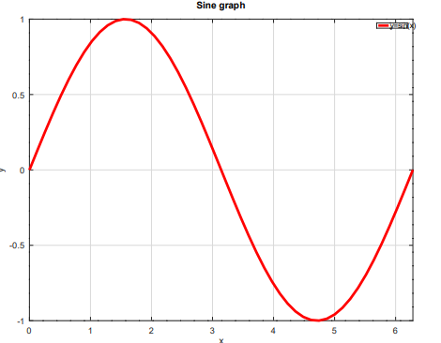
Улучшенный график
Рис. 9: Улучшенный

Slide 14
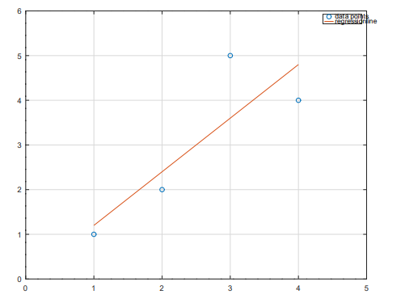
Два графика на одном чертеже
Рис. 10: 2 графика

Slide 15
Выводы
На практике изучил работу шифров простой замены реализацией шифра Цезаря с произвольным ключом k и Атбаша.

